Slide 1
[CS263] Homework1
簡素華

Slide 2
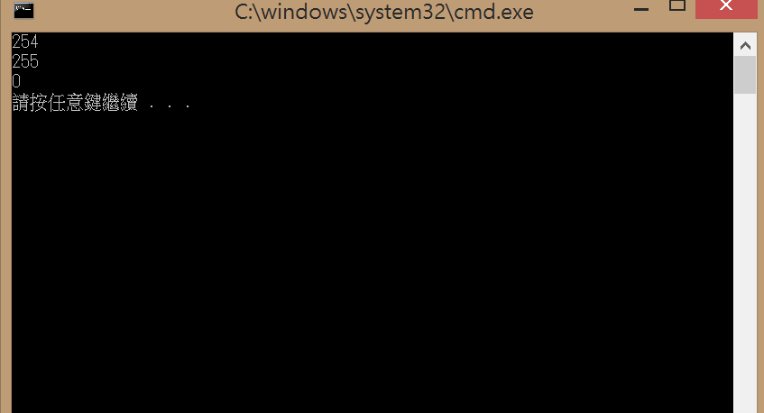
作業 1 錯誤訊息顯示無法將int隱含轉換成byte，請問如何解決?
namespace Example02___overflow
{
internal class Program
{
private static void Main(string[] args)
{
byte number0 = 254;
byte x = 1;
byte number1 = (byte)(number0 + x);
byte number2 = (byte)(number1 + x);
Console.WriteLine(number0);
Console.WriteLine(number1);
Console.WriteLine(number2);
}
}
}

Slide 3
作業 1 上述問題錯誤的原因是誰構成的?
錯誤原因是 + 號構成的 , 因為 C# byte 運算會轉換成 int , 若要強制運算 , 則需要在運算的變數前面加上 (byte) , 明確轉換

Slide 4
作業 2 請定義聯絡資訊的class 重新建立一筆用新格式建立的資料
namespace Example01
{
public class Student1
{
public int studentID { get; set; }
public string Content(string name, string address, string tel, string email)
{
return "姓名: " + name + “ 地址: " + address + “ 電話: " + tel + “ 電郵: " + email;
}
public Student1()
{
studentID = 0;
}
}
}

Slide 5
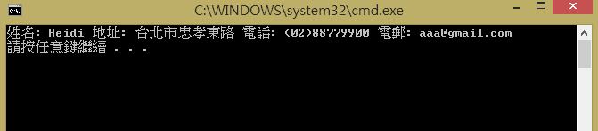
namespace Example01
{
internal class Program
{
private static void Main(string[] args)
{
Student1 First = new Student1();
First.studentID = 001;
string result = First.Content("Heidi", "台北市忠孝東路", "(02)88779900", "aaa@gmail.com");
Console.WriteLine(result);
}
}
}
參考網址: msdn.Microsoft.com/zh-tw/library/ms173109.aspx

